Slide 1
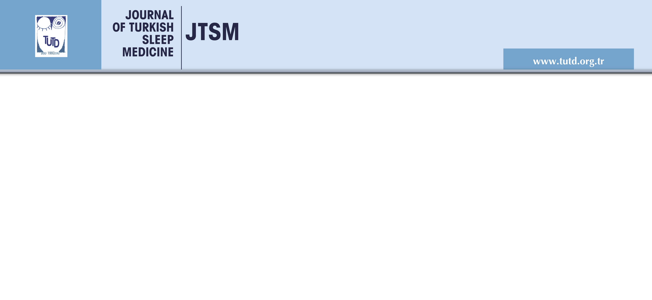
Original Article / Özgün Makale
DO­I: 10.4274/jtsm.galenos.
TITLE……
ABSTRACT
ADD PICTURE
…………………………….. ……………………………..
……………………………..
……………………………..
……………………………..
……………………………..
……………………………..
……………………………..
……………………………..
……………………………..
……………………………..
……………………………..
Cite this article as: ……………………………..

